Slide 1


Slide 2
“Promover a educação da mulher e elevar o nível de instrução feminina; proteger as mães e a infância; obter garantias legislativas e práticas para o trabalho feminino; auxiliar as boas iniciativas da mulher e orientá- la na escolha de uma profissão; estimular o espírito de sociabilidade e cooperação entre as mulheres e interessá-las pelas questões sociais e de alcance público; assegurar à mulher direitos políticos e preparação para o exercício inteligente desses direitos; estreitar os laços de amizade com os demais países americanos.”
Bertha Lutz, segunda deputada federal do Brasil, em 1936 e fundadora da Federação Brasileira Pelo Progresso Feminino.

Slide 3
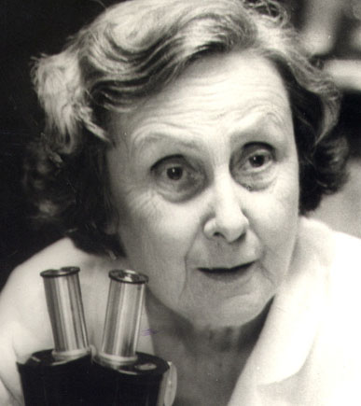
Procuradoria Especial da Mulher
Mesmo após 82 anos da conquista do voto feminino, a proposta da bióloga Bertha Lutz (1894-1976) continua mais urgente e necessária do que nunca. Apesar do Brasil ser um Estado Democrático de Direito e as mulheres terem alcançado posições de destaque em diversas áreas do conhecimento no País.
O parlamento brasileiro é um dos mais desiguais em questões de gênero do mundo. Segundo um levantamento das Organizações das Nações Unidas (ONU), o Brasil está em 120º lugar no ranking que mede a participação política das mulheres já que na Câmara dos Deputados há apenas 8,8% de deputadas enquanto no Senado Federal 13% são representantes do sexo feminino.
Há Câmaras Municipais no território nacional que não possuem vereadora. Os números sobre as mulheres nas assembleias legislativas e Câmara Legislativa, como o caso do Distrito Federal, são praticamente inexistentes.
Para uma democracia que tem 52% do eleitorado feminino, é um assinte tal realidade no Poder Legislativo. Esta é a maior motivação do nosso projeto, a Procuradoria Especial da Mullher.

Slide 4
Por que um aplicativo?
Segundo a Pesquisa de Nacional de Amostra por Domicílios (Pnad) realizada pelo Instituto Brasileiro de Geografia e Estatística (IBGE), mais de 50% dos brasileiros já estão conectados à rede mundial de computadores por dispositivos móveis. Os dados apontam que 92,7% da população tem celular, contra 50,1% em 2013.
Como disse o poeta, “o artista tem que ir aonde o povo está” e nada mais natural do que oferecer um aplicativo para que os cidadãos do Oiapoque ao Chuí possam acessar com facilidade dentro de suas possibilidades.
A partir deste conceito, concebemos um aplicativo acessível que resumisse o manual de “Como Criar Uma Procuradoria Especial da Mulher” publicado pela Câmara dos Deputados para oferecer subsídios concretos e claros para os legisladores e legisladoras de todo o Brasil.
Por ser o segundo idioma oficial do Brasil, optamos por ter todo o conteúdo traduzido para Libras (Língua Brasileira de Sinais). Para as pessoas com deficiência visual, oferecemos leitura já que nem toda a população possui smartphones.

Slide 5



Hackathon de Gênero e Cidadania
Em uma iniciativa histórica e inédita, a Câmara dos Deputados criou a primeira maratona hacker pública voltada para a questão de gênero e cidadania no Brasil. Durante os dias 24 e 28 de novembro de 2014, cidadãos de toda a parte do País, idades, credos e cores adentraram o Salão Branco da Câmara para desenvolver soluções digitais que combatem a violência contra à mulher e fortalecer políticas públicas que promovam a igualdade de gênero.
Promovido pelo Laboratório Hacker da Câmara, em parceria com a Secretaria das Mulheres da Câmara e patrocinado pelo Banco Mundial, o Hackathon selecionou 22 projetos cujos direitos autorais e a licença de uso foram cedidos pelos proponentes, podendo serem desenvolvidos e disponibilizados para a população.

Slide 6
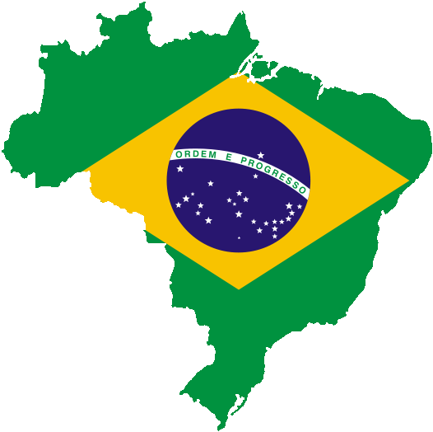
Público Alvo e Metas Iniciais
A Procuradoria Especial da Mulher é um órgão da Câmara dos Deputados criado por uma resolução que alterou o Regimento Interno em 2009 para amplificar a voz das deputadas nas discussões da Casa, além de, entre outras atribuições, cooperar com organismos nacionais e internacionais, públicos e privados para a promoção da igualdade de gênero.
A meta inicial é que, com o aplicativo desenvolvido, não apenas o nosso público-alvo, os legisladores, como todos os cidadãos brasileiros tomem conhecimento do órgão e façam o exercício de sua cidadania de forma ativa e colaborativa ao replicar iniciativas como a da Câmara em seus estados e municípios para que todas as instâncias legislativas tenham uma Procuradoria Especial da Mulher.

Slide 7





Objetivos Futuros
A prioridade da nossa equipe é desenvolver o aplicativo e-PEM acessível e para todas as plataformas tecnológicas disponíveis.
Em articulação com a Secretaria da Mulher da Câmara dos Deputados durante a Hackathon, tomamos conhecimento que haverá um encontro de Procuradoras Especiais da Mulher de todas as regiões do País no dia 2 de junho de 2015. Há o compromisso ético e cívico de nossa parte de apresentar o aplicativo nesta solenidade para que, a partir daí, outras Procuradorias possam ser criadas nas Câmaras Municipais e Assembleias Legislativas de todo o Brasil.
Além do aplicativo, a proposta da equipe é integrá-lo com outras mídias digitais, como Facebook, Twitter, YouTube, Pinterest, Tumblr, Google +, Instagram, além da criação de um site e blog com informações oficiais não apenas sobre o papel da Procuradoria Especial da Mulher e suas realizações, como dados atualizados constantemente e material de apoio bem como uma agenda de fontes de consulta para fortalecer a participação feminina no legislativo de todas as unidades da federação.

Slide 8
“Onde não há Lei, não há Liberdade”
John Locke, filósofo inglês (1632-1704)

Slide 9
Contatos
Ivy Farias
ivyfarias@gmail.com
+5511 98597.2387
Daniel Simões
dmsimoes@gmail.com
+5511 99971.2821

Slide 10
Obrigado!
Gracias!
Thank you!
Merci!

